Slide 1
TRƯỜNG TH & THCS BA ĐIỀN
Chào mừng quý thầy, cô giáo về dự giờ
MÔN: HOẠT ĐỘNG TRẢI NGHIỆM
LỚP : 2
GIÁO VIÊN THỰC HIỆN:
PHẠM THỊ ÔN
Năm học: 2023- 2024

Slide 2

KHỞI ĐỘNG

Slide 3
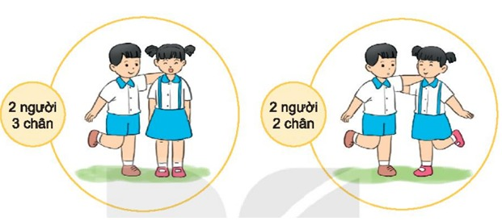
Hoạt động giáo dục theo chủ đề
1.Chơi trò Đứng theo hiệu lệnh
Luật chơi: Các nhóm cùng lắng nghe tiếng hô của cô hoặc người quản trò. GV hô số chân như thế nào thì các nhóm (2 người hoặc 3 người) phải co chân lên, sao cho tổng số chân của cả nhóm bằng với số trong hiệu lệnh.

Slide 4

Kết luận
Hợp tác để cùng hành động thật là vui! Bạn bè cần phải hợp tác với nhau để thực hiện công việc chung.

Slide 5

Chủ đề: Em yêu trường em
Bài 9: Có bạn thật vui

Slide 6
KHÁM PHÁ

Slide 7
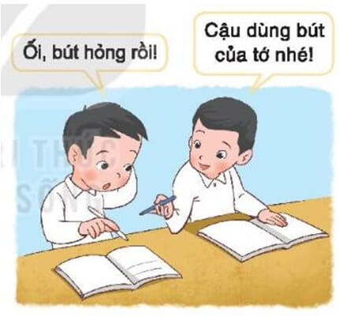
* Sắm vai và xử lí tình huống
Xử lí về cách ứng xử trong mỗi tình huống
Tình huống 1: Bút của Nam bị hỏng, bạn cho Nam mượn bút.Nếu là Nam, em sẽ nói gì với bạn?

Slide 8

Xử lí tình huống 1: Nếu em là Nam em sẽ nói như thế nào?
Nếu là Nam em sẽ nói:”cảm ơn bạn, Bạn thật tốt. Cuối buổi học tớ trả bút cậu nhé!”.

Slide 9
THẢO LUẬN NHÓM ĐÔI VÀ SĂM VAI

Slide 10
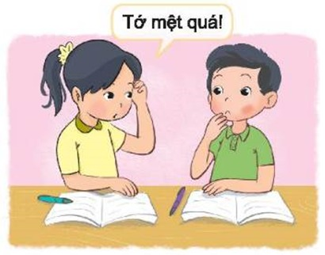
Tình huống 2: Trong giờ học, bạn bên cạnh Trung cảm thấy mệt.Nếu là Trung, em sẽ làm gì và nói gì với bạn?

Slide 11
Xử lí tình huống 2: Nếu em là Trung em sẽ nói gì với bạn ?
Nếu em là Trung em hỏi bạn:” bạn có mệt lắm không, tớ đưa cậu xuống phòng y tế nhé”!.

Slide 12
THẢO LUẬN NHÓM ĐÔI VÀ SĂM VAI

Slide 13
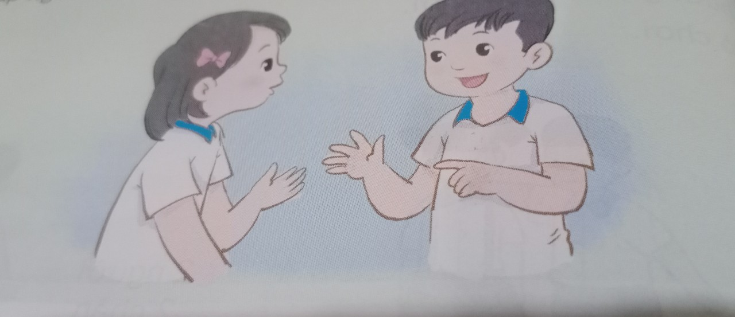
Tình huống 3:
Em và bạn có chuyện hiểu nhầm nhau,em sẽ nặng lời với bạn hay im lặng? Em có cách ứng xử nào không?

Slide 14
HOẠT ĐỘNG CÁ NHÂN

Slide 15
Xử lí tình huống 3:Em và bạn có chuyện hiểu nhầm nhau,em sẽ nặng lời với bạn hay im lặng? Em có cách ứng xử nào không?
Nói bạn bình tĩnh và giải thích cho bạn hiểu!.

Slide 16
Kết luận
Bạn bè cần quan tâm, chia sẻ với nhau, sẵn sàng hỗ trợ nhau và biết xin lỗi, cảm ơn nhau.

Slide 17
MỞ RỘNG VÀ TỔNG KẾT

Slide 18
THẢO LUẬN NHÓM 4

Slide 19
NGƯỜI BIẾT LẮNG NGHE
+ Biết lắng nghe, không ngắt lời?
+ Biết chăm chú nghe bạn nói.
+ Biết gật đầu cổ vũ, động viên bạn?
+ Biết đặt câu hỏi cho bạn khi bạn kể xong.
+ Biết chia sẻ với bạn, góp ý hoặc đồng tình với bạn…

Slide 20
Kết luận
Để bạn hiểu mình và mình hiểu bạn, em hãy trở thành người biết “lắng nghe tích cực”.
-GV mời học sinh cùng thử làm hành động cổ vũ, động viên bạn – “Uhm!”, “Hay tuyệt!”. “À!”…
.

Slide 21
Hoạt động sau giờ học
- Hôm nay em học bài gì?
GV phát cho mỗi HS một tờ bìa trái tim và yêu cầu HS ghi tên người bạn thân nhất của mình lên tờ bìa.
- Gặp người thân của em để trò chyện. Chia sẻ sau giờ học
- Về nhà em hãy tìm gặp bạn thân của mình để trò chuyện, chia sẻ.

Slide 22


Chúc các em chăm ngoan, học giỏi !

